Slide 1
Специальный налоговый режим «Налог на профессиональный доход»

Slide 2
С 01 января 2020 года в ХМАО-Югре вводится новый специальный налоговый режим «Налог на профессиональный доход».
Налог на профессиональный доход — это новый специальный налоговый режим для самозанятых граждан, который можно применять с 2019 года.
Действовать этот режим будет в течение 10 лет.
Федеральный закон от 15.12.2019 № 428-ФЗ «О внесении изменений в Федеральный закон «О проведении эксперимента по установлению специального налогового режима «Налог на профессиональный доход» Федеральным законом № 422-ФЗ от 27.11.2018.

Slide 3
Преимущества налога на профессиональный доход:
Простая регистрация.
Декларацию представлять не нужно.
Предоставляется налоговый вычет.
Самозанятые освобождаются от уплаты страховых взносов.
Формирование и отправка чеков клиентам через мобильное приложение.
Легко контролировать доходы, начисления и задолженность.
Подтверждать доходы и регистрацию можно в любое удобное время.
Выгодные налоговые ставки 4% и 6%.
Налог начисляется автоматически в приложении.
Уплата налога с карты или по квитанции.
Совмещение с работой по трудовому договору.

Slide 4
Кто может применять новый спецрежим НПД?
Физическое лицо
Индивидуальный предприниматель
Также обращаем внимание, что НПД могут применять и госслужащие, но только от сдачи в аренду жилых помещений (п.п. 4 п.2 ст.6 Федерального закона №422-ФЗ от 27.11.2018).
Иностранцы, но не все, а только граждане стран, входящих в Евразийский экономический союз (Беларуси, Армении, Казахстана и Киргизии).

Slide 5
Не смогут применять НПД в 2020 году физические лица:
Имеющие наемных работников;
Продающие подакцизные и маркированные товары;
Занимающиеся перепродажей товаров;
Занятые в сфере добычи и продажи полезных ископаемых;
Работающие по договорам поручения, комиссии и агенты;
Физические лица, заключившие гражданско-правовые договоры с бывшим работодателем в течении первых двух лет после увольнения;
Годовой доход, которых превысит отметку
2 400 тыс. руб.

Slide 6
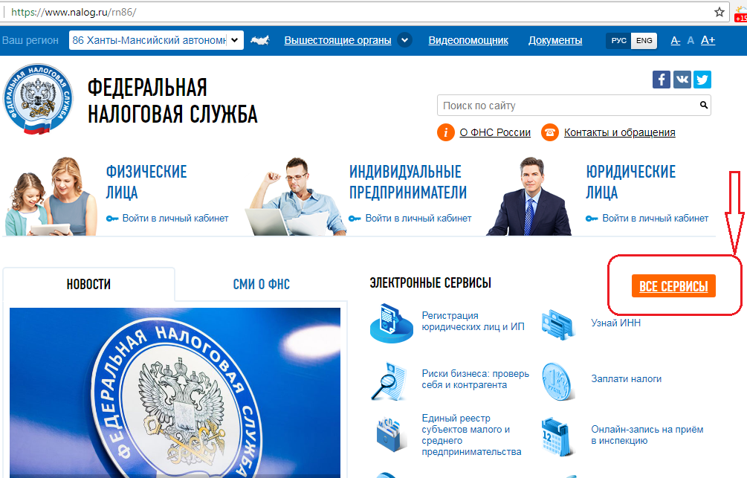
Официальный сайт ФНС России www.nalog.ru

Slide 7
Пример применения налогового вычета и бонуса
Доход за месяц от физического лица 10 000 рублей *4 % = 400 руб.
Бонус составил 10 000 *1% = 100 руб.
Налог к уплате составит 400 – 100 = 300 руб.
300 – 12 130 (бонус) = сумма налога к уплате 0 рублей.
Доход за месяц от юридического лица 50 000 рублей *6% = 3 000 руб.
Бонус составил 50 000 *2% = 1 000руб.
Налог к уплате составит
3 000 – 1000 = 2 000 руб.
2 000 – 12 130 (бонус) = сумма налога к уплате 0 рублей.

Slide 8
Благодарю за внимание !

